Slide 1

So Pekocko
Une présentation de l’application « La Piquante »

Slide 2
Contexte
La société So Pekocko rencontre actuellement un succès via sa chaîne YouTube « La Piquante » , le projet de créer en complément une application web a été proposé.
Cette application nommée « La Piquante » inspire à devenir une boutique en ligne, mais pour le moment elle servira plutôt à sonder les amateurs de sauces piquantes sur leurs goûts, en proposant un outil permettant d’ajouter des produits, de les décrire, et de les noter par un système de like / dislike. Une base de données pimentée en sorte !

Slide 3

Structure du projet
Dans sa forme l’application reposera sur trois entités étroitement liées :
Un frontend s’occupant de gérer la mise en page de l’application, c’est ce que l’utilisateur verra dans son navigateur.
Un backend permettant de gérer toutes les opérations de l’utilisateur, ou opérations CRUD pour Create, Read, Update, Delete, par l’intermédiaire d’une API.
Une base de données externe permettant de stocker les informations fournies par nos utilisateurs, qu’elles concernent les sauces rajoutées, ou tout simplement les informations leur permettant de se connecter à l’application.

Slide 4
Donc, pour faire fonctionner ces trois éléments ensembles nous devons avoir un outil permettant de gérer le flux de données allant du backend vers le frontend, de la base de données vers le backend, et inversement. C’est pour cela que nous avons mis en place une API, ou Application Programming Interface.
Cette API va ainsi nous permettre de gérer les opérations CRUD décrites précédemment, ainsi que les différentes connexions utilisateur, le tout de la manière la plus sécurisée possible (mais nous y reviendrons pour ce sujet).
Il s’agira d’une API Rest (Representationnal State Transfert), permettant d’avoir une architecture standardisée, compréhensible, et plus facile à faire évoluer.

Slide 5

Notre API devra également être en mesure de communiquer avec une base de données externe afin de stocker et récupérer les informations fournies par nos utilisateurs.
Pour la base de données notre choix s’est porté sur MongoDB, une base de données de type NoSQL, nous permettant de gérer les données sous forme de documents de type JSON, ce qui facilitera grandement la communication avec notre API, et nous permettra également de gérer les interactions de manière optimale grâce aux fonctions du package Mongoose (cf mise en place de l’API).

Slide 6
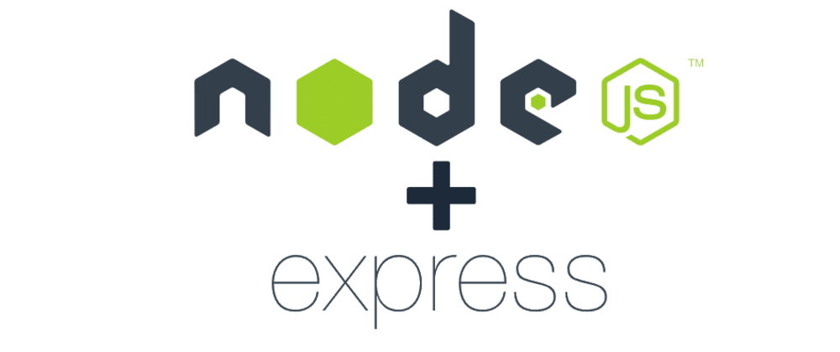
Mise en place du backend
Avant de pouvoir mettre en place notre API nous avons dut nous occuper de configurer la partie backend afin que notre application soit prête à transmettre et à recevoir les données issues de nos opérations CRUD.
De plus nous devons pouvoir faire communiquer le backend avec le frontend (qui lui est déjà créé), afin que les données puissent être exploitées à partir d’un navigateur.
Pour cela nous avons d’abord eu besoin de déployer un serveur Node.js (qui permet de gérer un backend via JavaScript) et installer son framework Express pour une utilisation simplifiée de Node, et surtout pour ses fonctionnalités permettant de mettre en place une API.

Slide 7
Nous avons tout d’abord installé les packages Node.js et Express, puis créé deux fichiers à la racine de notre backend : server.js et app.js
Le premier servant à mettre en place le serveur, et le second à gérer la logique « globale » de notre application, globale car les fonctions de l’application seront placées dans des fichiers et dossiers dédiés afin d’obtenir une structure modulaire, et évolutive.
Le fichier server.js est une fondation de notre application, tout comme app.js, car ils régissent mutuellement son fonctionnement, et permettront à notre API de communiquer.

Slide 8
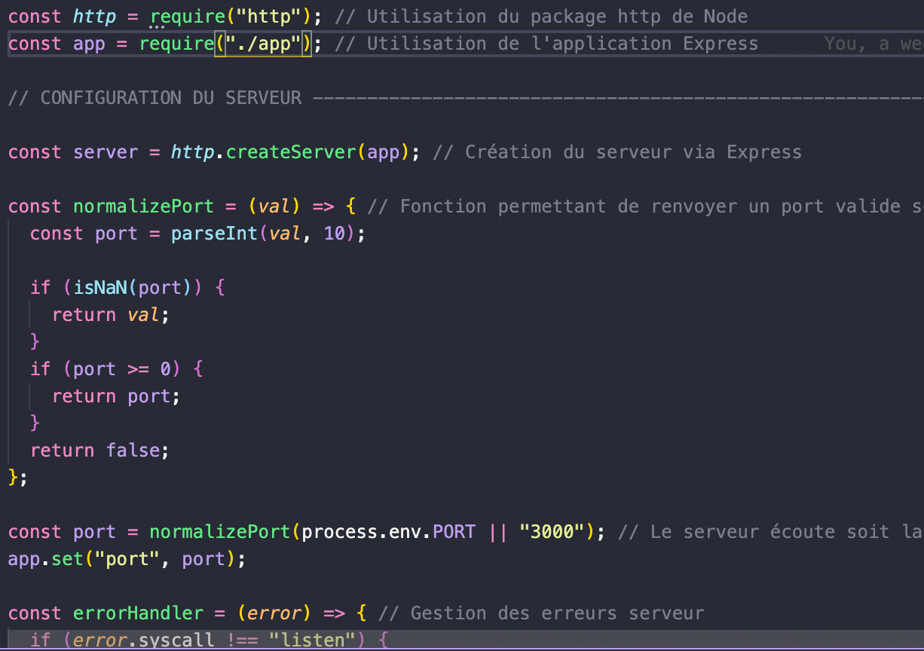
Voici un extrait de notre configuration serveur.
Nous demandons à utiliser la fonction HTTP, indispensable pour toute requête et réponse (l’application fonctionne sur un paradigme requête / réponse), et à utiliser l’application Express configurée dans le fichier app.js.
Nous créons le serveur via Express et demandons à ce qu’il soit disponible via le port 3000 par défaut.
Ensuite nous définissons des messages d’état en fonction de la réponse de notre serveur.

Slide 9
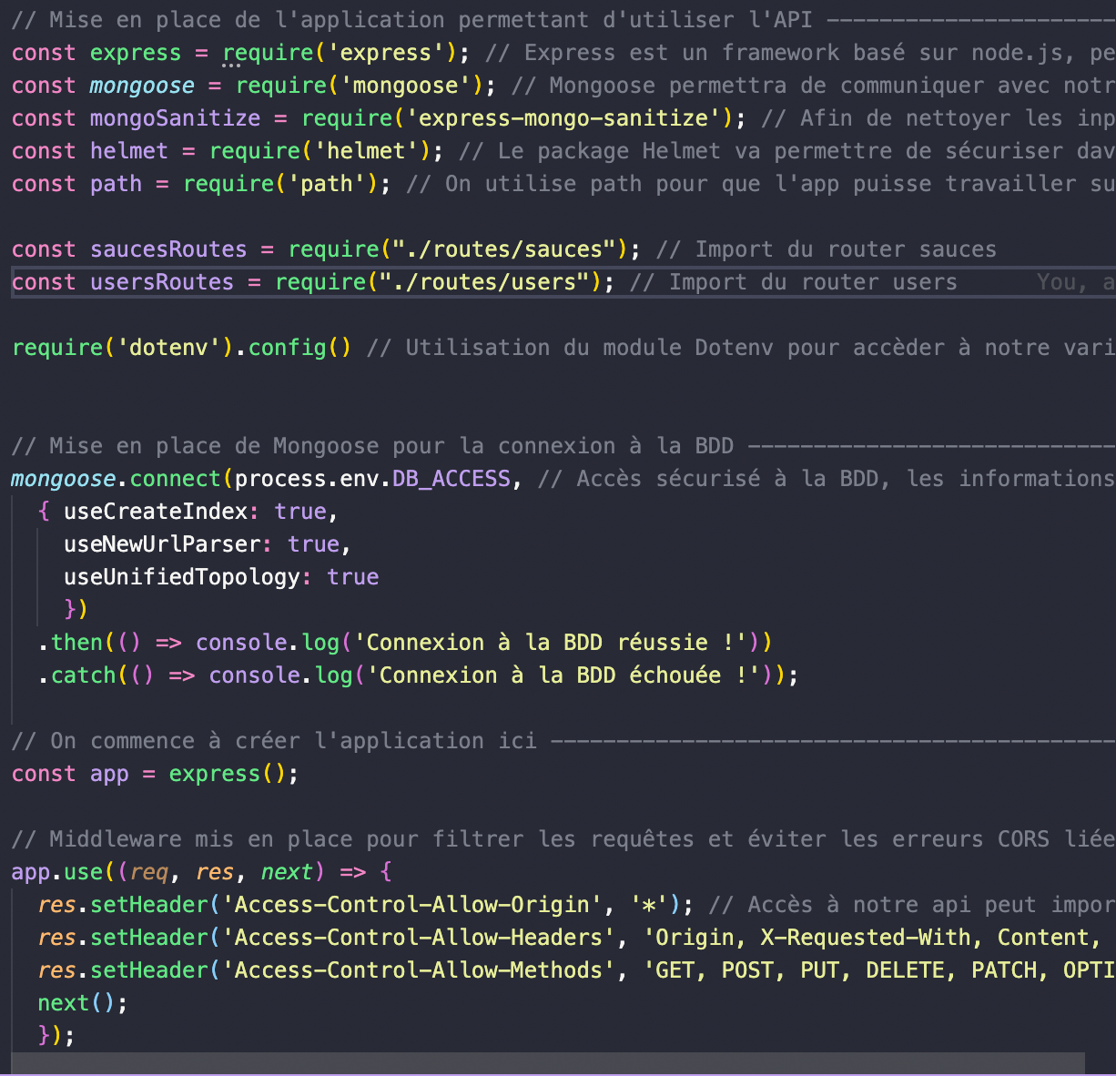
Concernant le fichier app.js, il gère le fonctionnement global de notre application. Vous remarquez qu’il peut comporter diverses informations, comme des fonctions require permettant d’appeler un package précédemment installé ou un routeur gérant les diverses routes de l’API. On peut aussi configurer la connexion à la base de données, et y inclure des middleware, fonctions basées sur des objets manipulables request et response, ces middleware peuvent être enchaînés grâce à la méthode next.

Slide 10
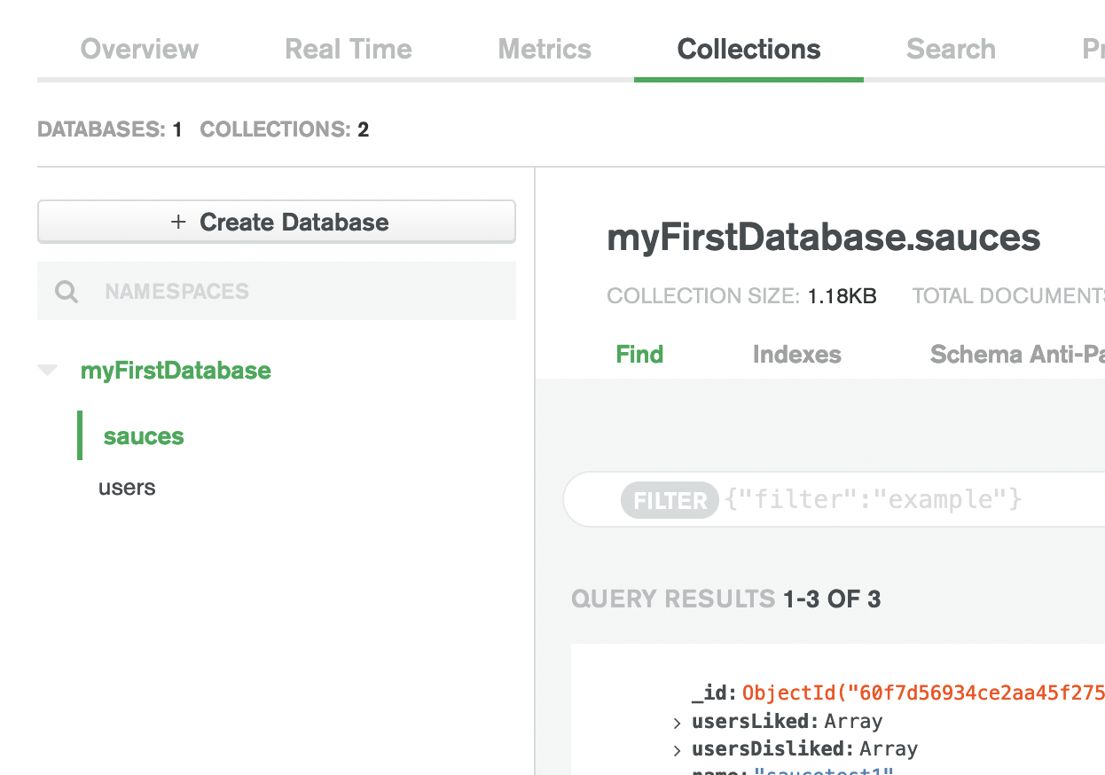
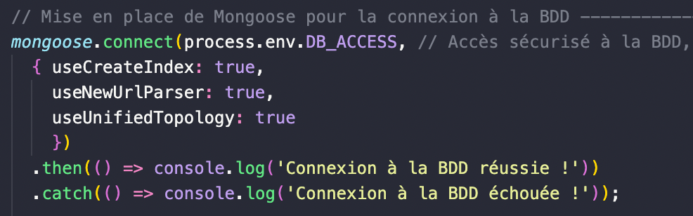
Initialisation de la base de données
Concernant la base de données, nous l’avons d’abord mise en place via l’interface web de MongoDB, en utilisant leur outil Atlas, qui nous permet une gestion simplifiée de celle-ci.
Cette base de données comporte deux collections (similaires à des tables pour SQL): sauces et users.
Une fois en place nous l’avons reliée à notre application via le package Mongoose et aux informations de connexion fournies par l’interface web, le tout de manière sécurisée (cf chapitre sur la sécurité de l’application).

Slide 11
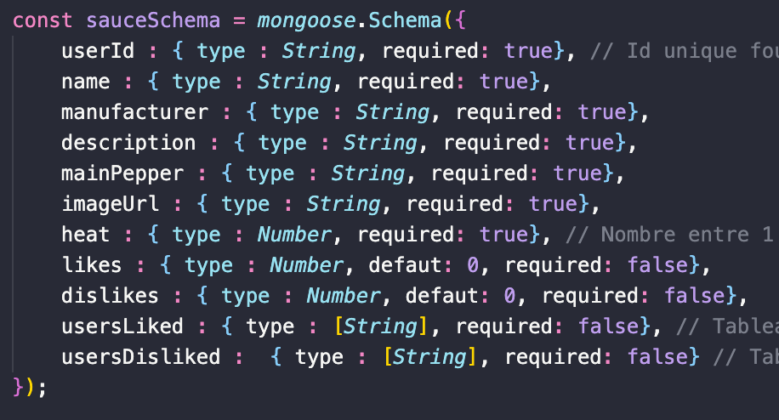
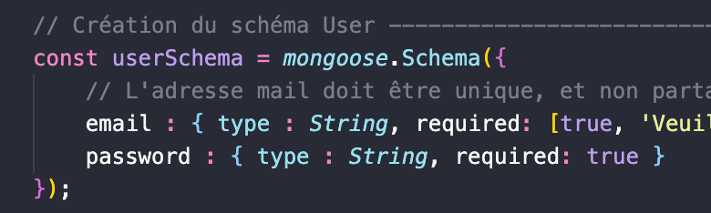
Une des avantage d’une base de données noSQL est le fait de pouvoir créer des schémas de données strictes, qui rendront notre application plus maintenable et plus facile à mettre à jour.
Ces schémas sous forme d’objets JSON dans notre cas sont apparentés à des documents dictant la structure des données transmises, nous en utiliserons un pour l’enregistrement des sauces, et un pour l’enregistrement des utilisateurs.
Chaque schéma comporte bien entendu des champs correspondant aux données qui seront écrites et lues par la base de données.
Ces schémas stockés dans un dossier models sont définis par la note de cadrage que vous m’avez fournie.

Slide 12
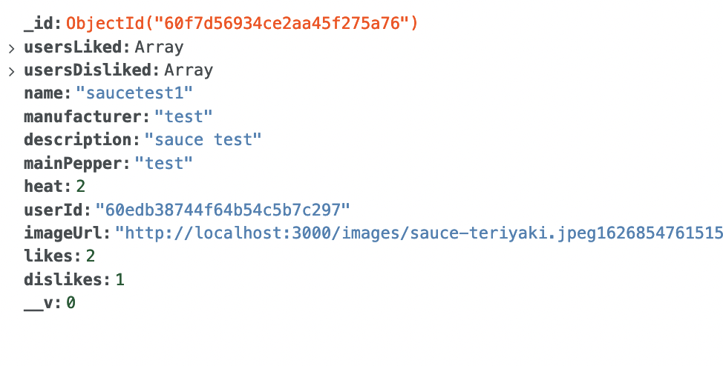
Voici un exemple plus concret, vous voyez que la structure de nos schémas est utilisée dans notre base de données pour chaque élément enregistré (ici une sauce).

Slide 13
Création de l’API
A ce stade nous avons initialisé notre application, son serveur, et sa base de données, mais nous ne pouvons pas encore utiliser les fonctionnalités du frontend, nous pouvons juste charger la page d’accueil de l’application, mais impossible de s’y connecter.
En effet nous devons mettre en place l’API et ses différentes routes qui définiront les actions à effectuer en fonction de la requête demandées.
Ces requêtes peuvent aller de la création / connexion d’un utilisateur, aux diverses opérations CRUD, création, lecture, modification, suppression.
Bien entendu la base de données sera consultée pour recevoir ou fournir les données nécessaires.

Slide 14
Les diverses routes sont renseignées dans un fichier users et sauces, placées dans un dossier dédié.
Elles sont définies par un verb (post par exemple) qui correspond au type d’action CRUD effectué et à la requête HTTP correspondante. Egalement par l’URI de la ressource nécessaire (/signup pour la création d’un utilisateur par exemple).
Ces différentes routes ont été renseignées à partir de la documentation fournie pour la création du projet, et seront exportées vers notre fichier app.js pour qu’elles soient prises en compte par l’application.
Les fichiers routes ne comportent pas une multitude d’informations car nous allons définir la logique de chacune des routes dans des contrôleurs, qui régiront le fonctionnement de notre API.

Slide 15
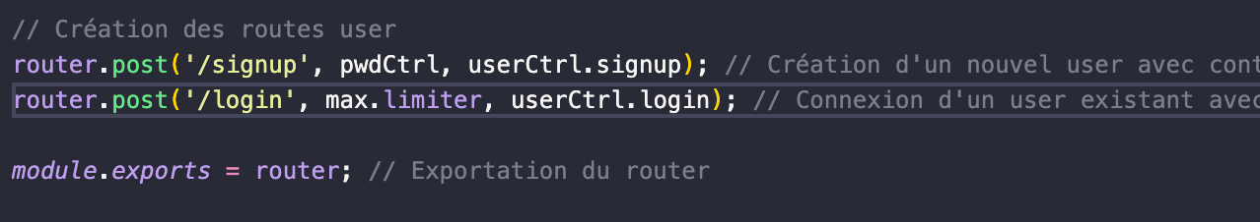
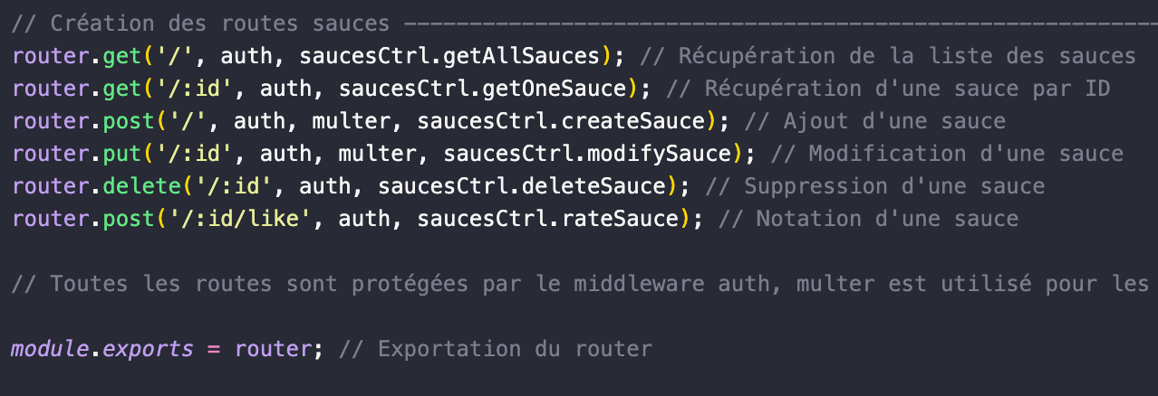
En complément de l’URI certains middlewares sont renseignés, permettant de superviser la création d’un mot de passe, de sécuriser nos routes, ou de pouvoir gérer le rajout de fichiers.
Les contrôleurs quant à eux sont appelés dans la même fonction avec le middleware correspondant (saucesCtrl.getAllSauces qui nous permet de récupérer via GET l’ensemble des sauces enregistrées dans la base de données, par exemple).

Slide 16
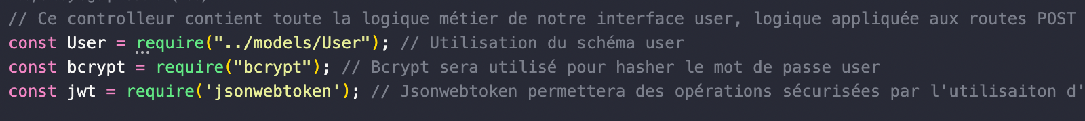
Création de l’API – Gestion des users
Nous allons ici nous intéresser au contrôleur users, dans lequel nous avons placés deux middlewares permettant à notre API de créer un utilisateur, et de connecter un utilisateur à l’application, le tout en communiquant avec la base de données.
Dans un premier temps nous avons importé notre schéma User pour que les données renseignées soient transmises dans le format approprié.
Deux packages sont également utilisés pour sécuriser les opérations, Bcrypt pour hasher le mot de passe créé, ainsi que Jsonwebtoken, permettant de retourner un token à l’utilisateur connecté afin de sécuriser chacune de ses opérations.

Slide 17
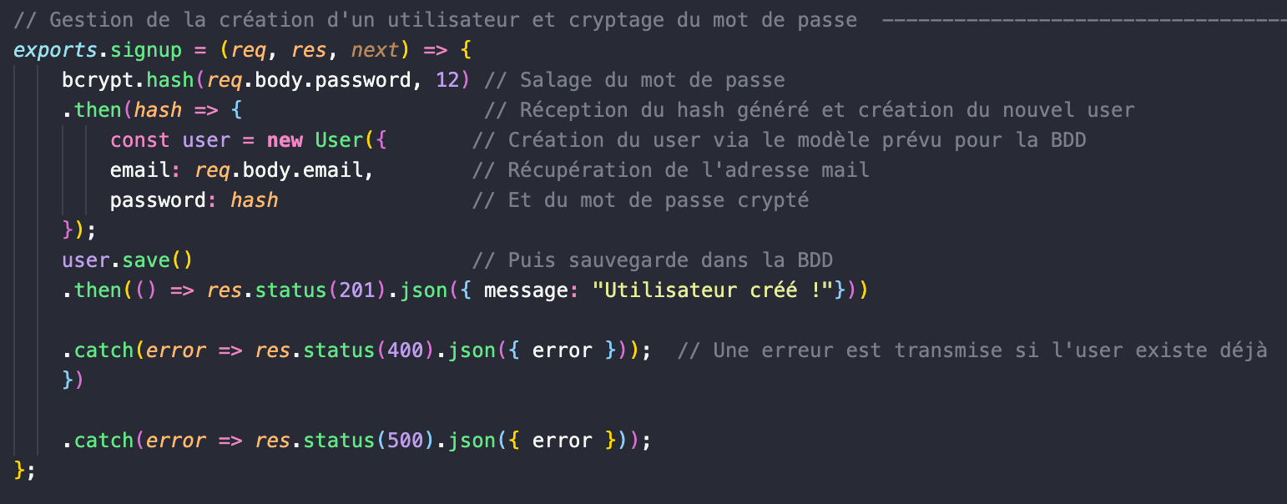
Ici nous avons mis en place le middleware de la route POST permettant à un utilisateur de s’enregistrer.
On demande à Bcrypt de « saler » le mot de passe puis nous récupérons l’adresse mail renseignée dans l’input, ainsi que le mot de passe crypté. Les informations sont ensuite enregistrées dans la base de données via la fonction save et un message de succès est retourné. Dans le cas échéant une erreur est retournée.

Slide 18
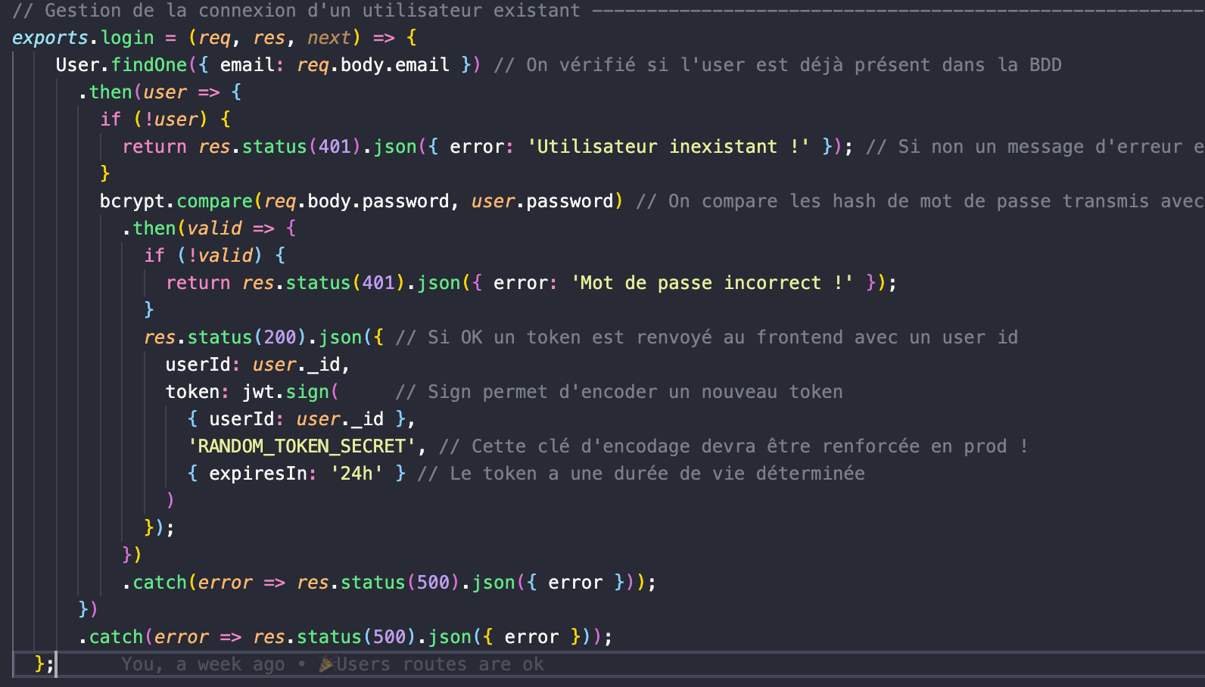
Nous gérons ci la connexion d’un utilisateur via la seconde route POST en vérifiant dans un premier temps si celui-ci est déjà présent dans la base de données via la methode findOne, dans le cas échant une erreur est transmise. Ensuite le mot de passe renseigné est comparé avec celui de la BDD (hashé bien entendu). Si les informations coïncident un token est renvoyé avec l’ID user correspondant.

Slide 19

Création de l’API – Gestion des sauces
Pour le contrôleur des sauces nous partons du même principe que celui des users, nous devons pouvoir transmettre les informations des diverses requêtes vers la base de données, et les récupérer également, de ce fait nous importons déjà le schéma nécessaire.
Nous aurons besoin de plusieurs middlewares permettant nos opérations CRUD.
L’application offrant la possibilité de téléverser l’image d’une sauce nous devons également utiliser le package Multer et la fonction FS (File System) de Node.

Slide 20
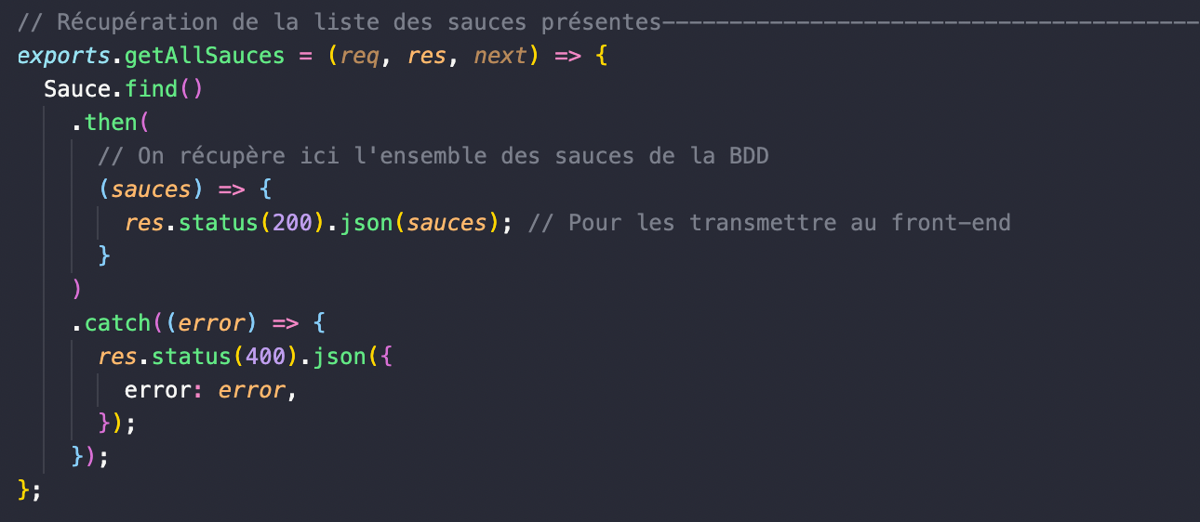
Pour récupérer et afficher les sauces enregistrés nous utilisons une route GET par son middleware nous demandons à la base de données de récupérer l’ensemble de la collection sauces, puis de nous la transmettre pour qu’elle puisse être exploitable par le front end.

Slide 21
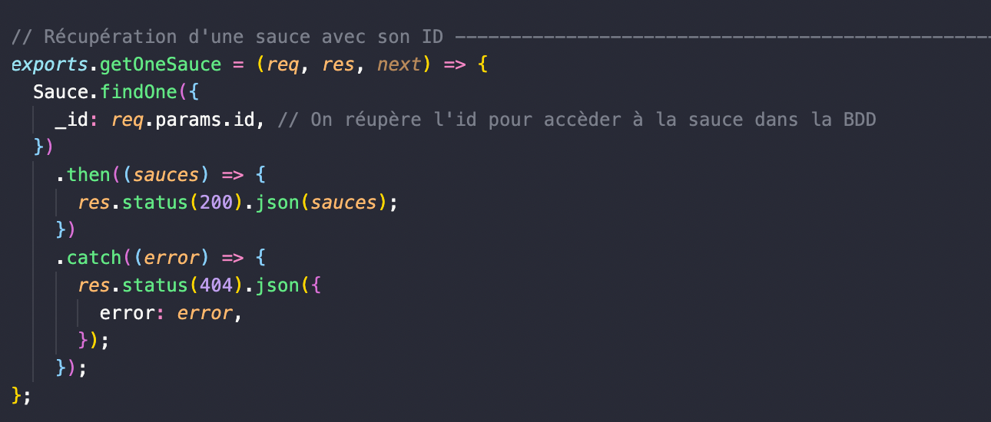
Le middleware utilisé pour afficher une sauce précise fonctionne d’une manière similaire, on part d’une requête GET, puis avec la méthode findOne on récupère l’id de la sauce concernée pour pouvoir ensuite l’afficher.
Notez que chaque méthode renvoie une promise afin de mieux gérer le déroulement des opérations.

Slide 22
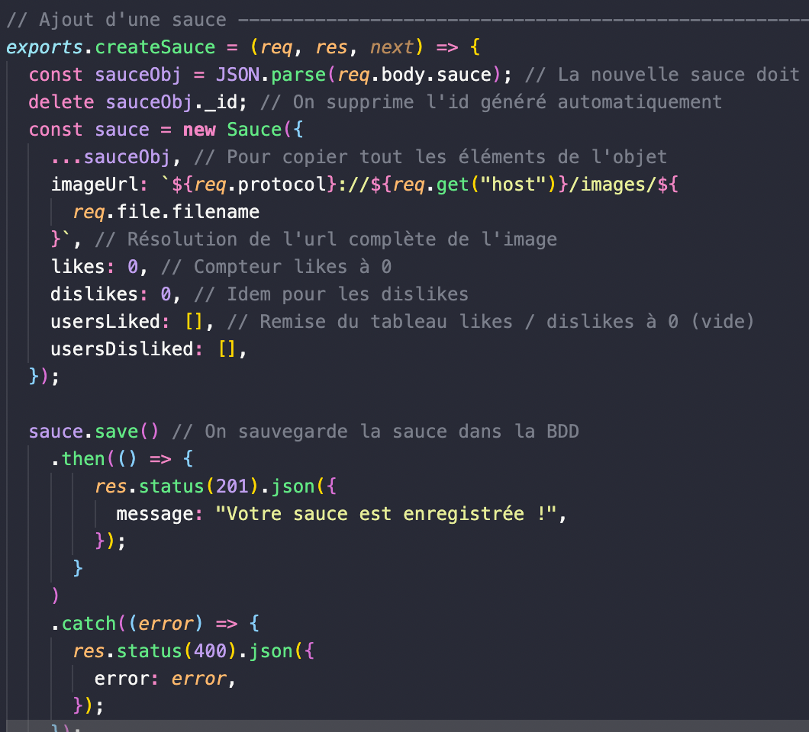
Ce middleware va permettre à l’API de transmettre une nouvelle sauce vers la base de données, en fonction des informations renseignées par l’utilisateur au travers de l’interface. Toutes les données sont transformées en objet JSON, y compris l’adresse de l’image (le fichier reste dans le serveur, seule le chemin est transmis), le tout en utilisant le schéma importé.
Nous demandons également que le tableau des likes / dislikes soit initialement vide.
Puis nous sauvegardons le nouvel élément dans la base de données.

Slide 23
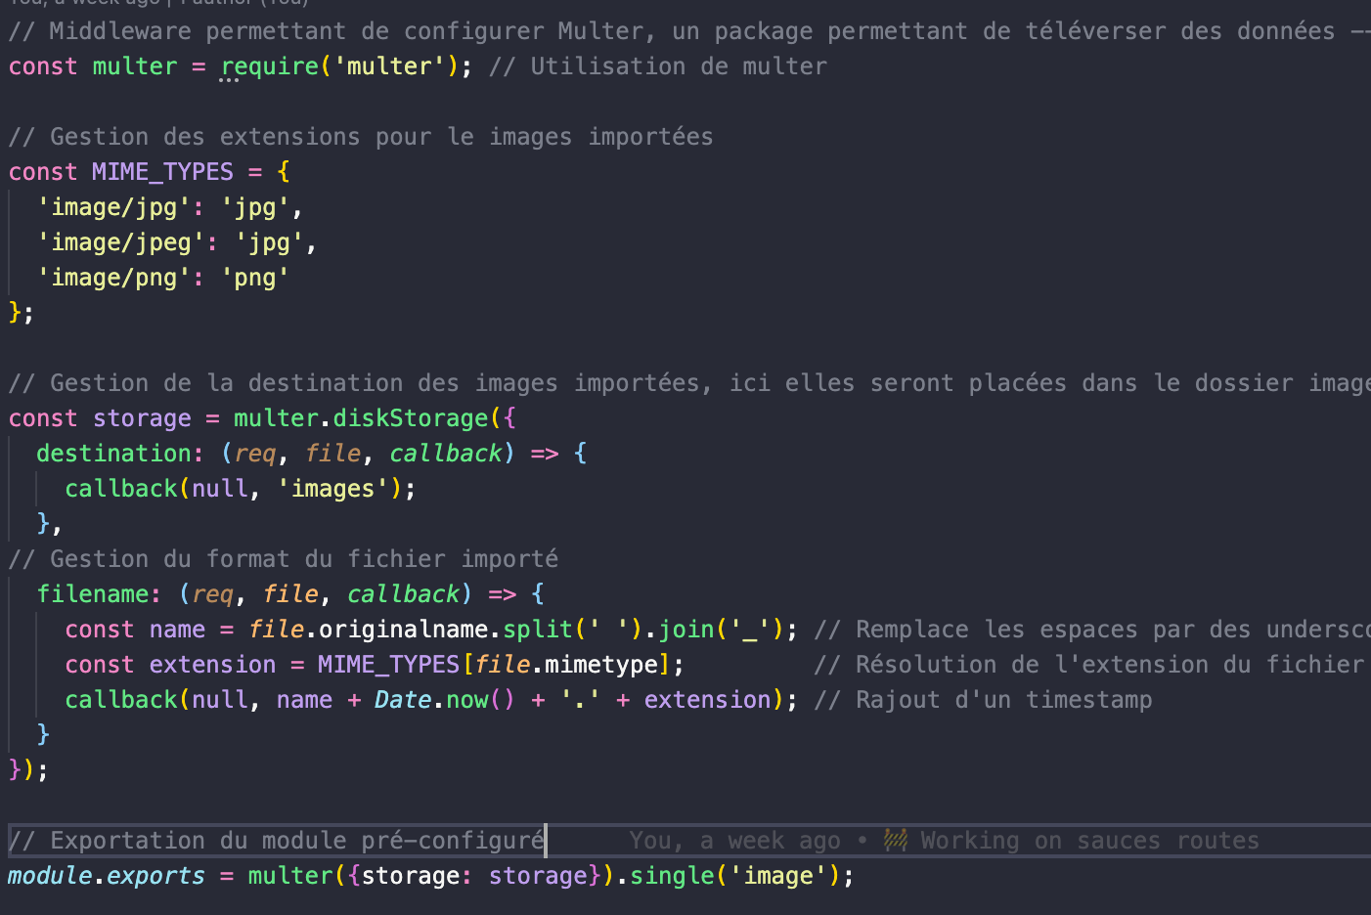

Afin de pouvoir gérer le rajout ou la modification des images (ou d’autres fichiers) nous utilisons le package Multer, configuré dans un middleware dédié, placé dans le dossier middleware. Celui-ci configure le format d’importation et indique le chemin de destination via la fonction diskStorage.
Le middleware est renseigné directement dans les routes concernées, en occurrence celles permettant l’ajout et la modification de fichiers.

Slide 24
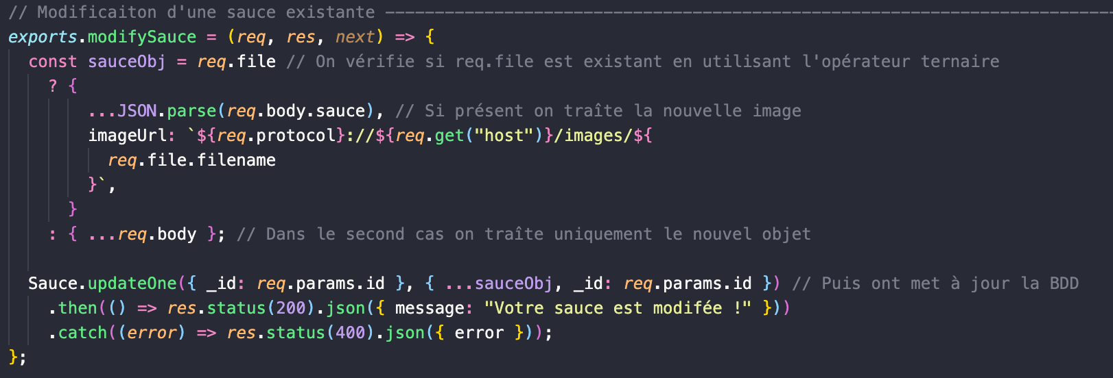
Pour modifier une sauce déjà existante le routeur utilise une requête PUT et le contrôleur dédié. Ici notre middleware vérifie si req.file est déjà présent, dans ce cas la nouvelle image est traitée, dans le cas échéant il traite uniquement l’objet renseigné. Puis grâce à la méthode updateOne on met à jour la base de données.

Slide 25
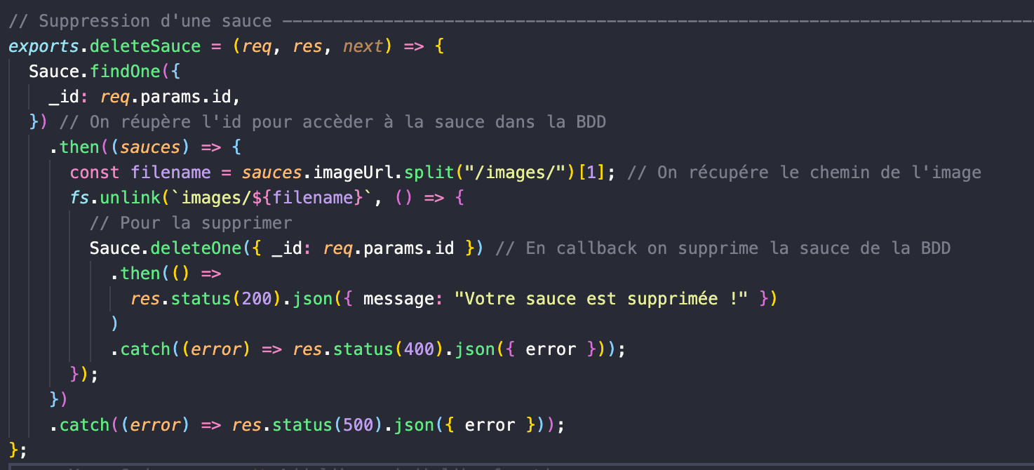
Autre opération CRUD, la suppression d’un élément. Ici nous utilisons la route DELETE et son middleware. Nous sélectionnons l’id pour accéder à l’élément puis faisons savoir que l’image se situe après « images/ », puis nous la supprimons du répertoire via la fonction unlink de FileSystem. Une fois l’image retirée du backend nous demandons à supprimer l’entrée dans la collection de notre base de données.

Slide 26
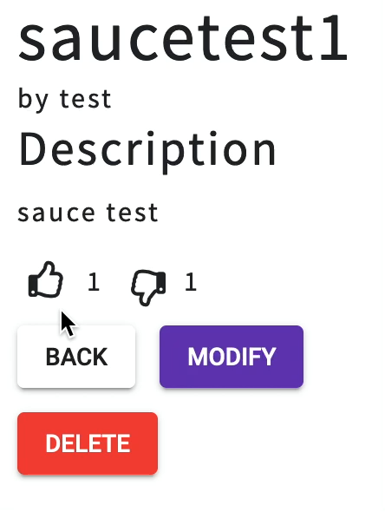
Dernières opérations à renseigner au sein de notre API, l’ajout d’un like ou d’un dislike, ainsi que l’annulation d’un de ces derniers, en fonction de l’utilisateur.
Nous devons faire en sorte qu’un utilisateur puisse liker ou disliker une sauce renseignée par lui-même ou par un autre utilisateur de l’application, et qu’il puisse annuler son choix si besoin.
Les notes de tout les utilisateurs sont stockées dans la collection sauces par l’intermédiaire de deux tableaux présents pour chaque sauce. Pour mettre en place cette fonctionnalité nous avons donc créé un middleware à partir d’une route POST, ce dernier comprenant les trois cas de figure, à savoir : ajout d’un like, d’un dislike, et l’annulation d’un des deux en fonction de ce que l’utilisateur a sélectionné.

Slide 27
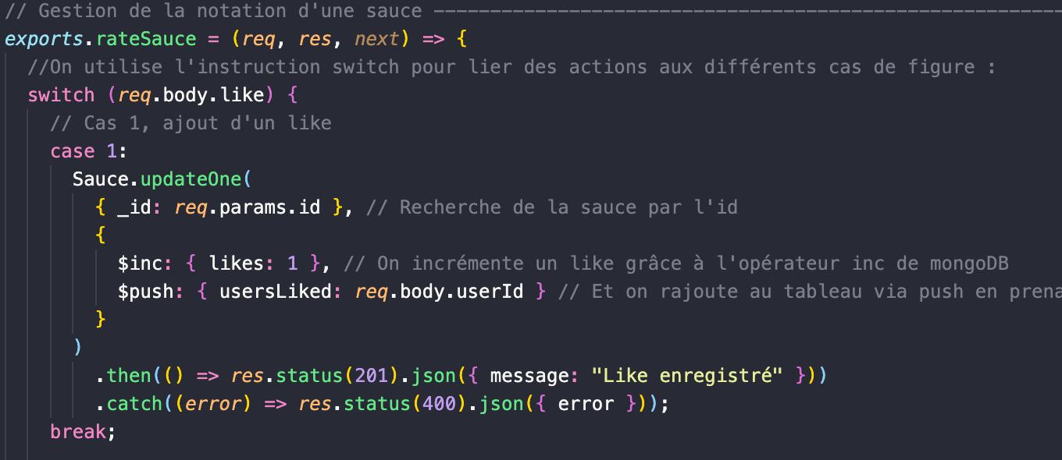
Nous passons par une instruction switch pour des raisons pratiques, afin de rendre notre middleware lisible. Ici dans le cas 1 nous visons l’élément like du body et passons par la méthode updateOne pour incrémenter le like lié à la sauce via la fonction $inc, et via $push nous rajoutons l’id de l’utilisateur au tableau des likes pour éviter les doublons.

Slide 28
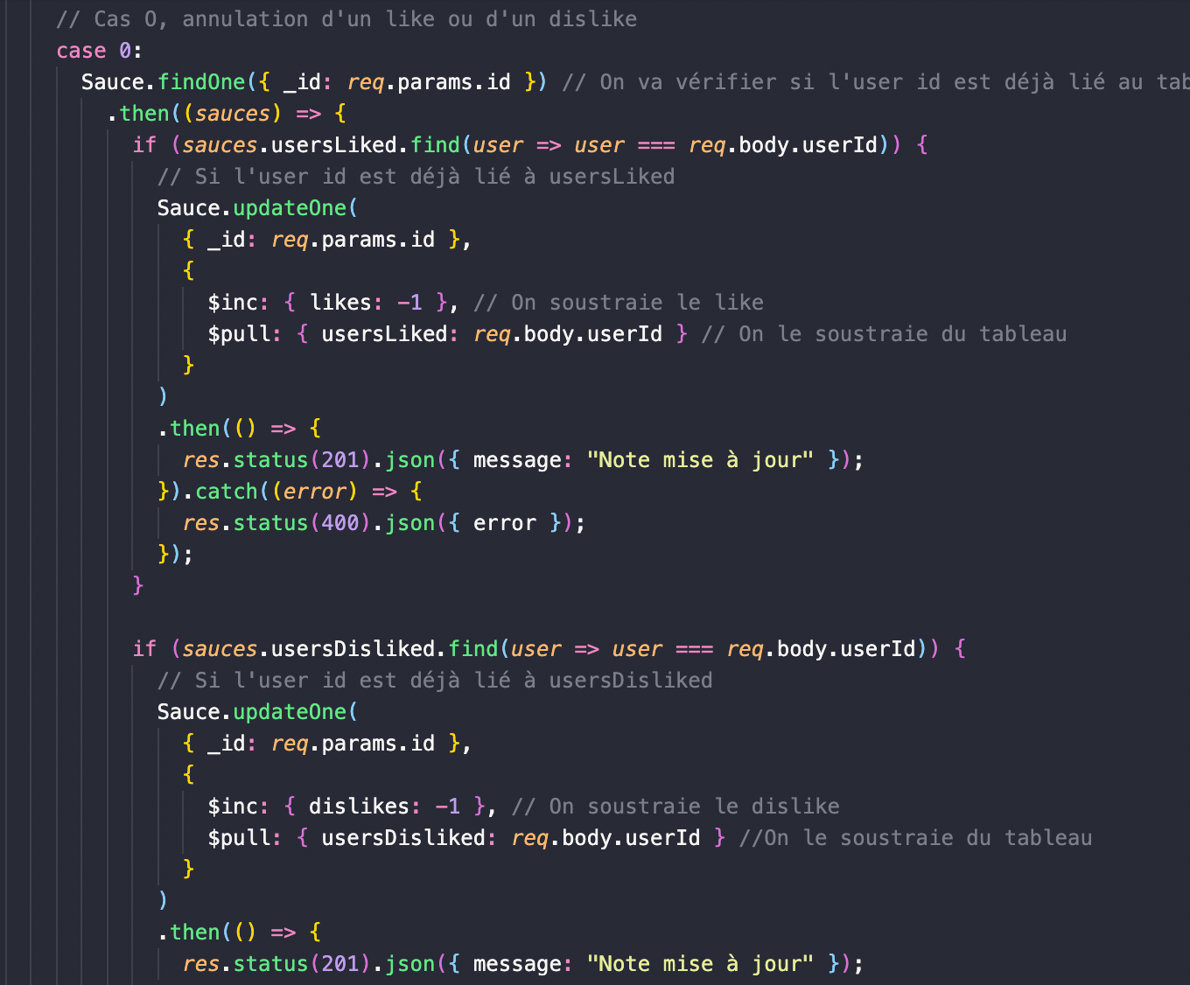
Le cas 0, concernant l’annulation d’une note est plus complexe. Ici nous vérifions si un user id est déjà lié au tableau concerné, via findOne. Si cela est vrai nous mettons à jour le tableau en soustrayant le like toujours via $inc mais avec la valeur -1, et nous supprimons l’user id du tableau via $pull.
Il en est ainsi de même pour la seconde partie concernant le tableau des dislikes.

Slide 29
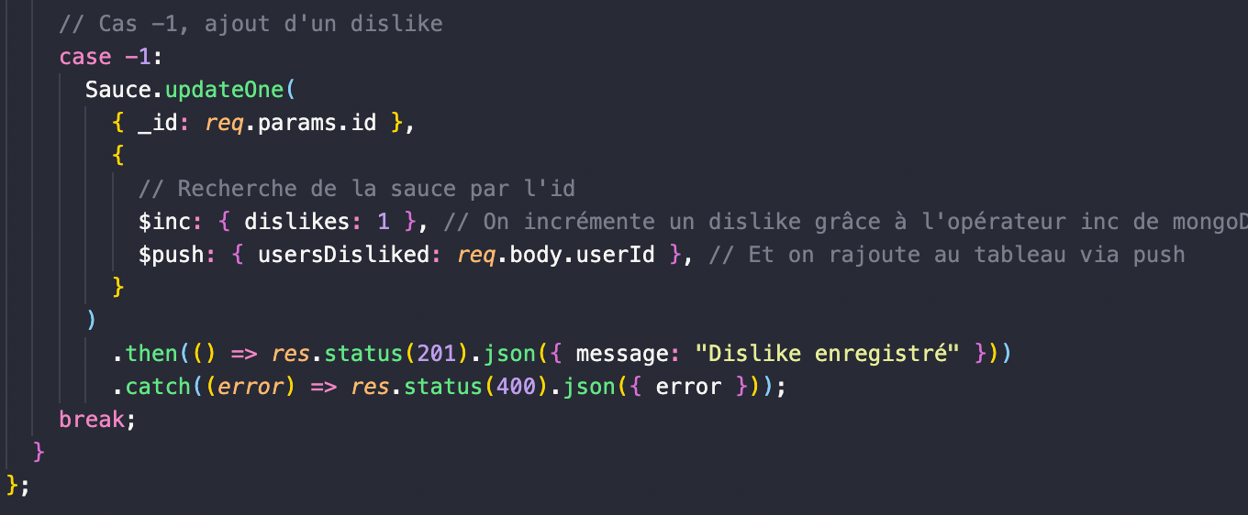
Le cas -1 permettant l’ajout d’un dislike est strictement construit de la même façon que le cas 1, excepté que cette fois nous ciblons le champ dislikes ainsi que son tableau.

Slide 30
Stratégies de sécurité
Notre application étant basée sur l’échange de données utilisateurs nous devons être en mesure d’éviter certaines menaces et cela de manière proactive.
De même que la législation actuelle demande de respecter les normes définies par la RGPD pour ce qui concerne la protection des données.
Utilisant une base de données l’application peut également subir des attaques telles que des injections noSQL, qui restent parmi les menaces les plus importantes d’après l’OWASP (Open Web Application Security Project).
C’est pour cela que nous avons décidé de sécuriser au mieux notre application, afin de solidifier celle-ci face à différents types d’attaques, et de protéger les données de nos utilisateur en plus des nôtres.

Slide 31

Authentification des utilisateurs
Lors de la création d’un utilisateur son adresse mail est vérifiée à deux niveaux :
Nous vérifions si l’adresse est bien unique grâce au plugin Mongoose-unique-validator et la valeur unique
Puis grâce à l’emploi d’un regex nous définissons un format d’adresse à respecter.
Ces informations sont renseignées dans notre schéma User pour une validation avant l’envoi en base de données.

Slide 32
Authentification des utilisateurs
Nous avons pu voir précédemment que les mots de passes sont cryptés dès leur création pour qu’ils ne puissent apparaître en clair nulle part. Néanmoins nous avons souhaité que nos utilisateurs utilisent un mot de passe « fort », c’est pour cela que nous avons établit certaines règles pour la création de celui-ci. Cela est configuré via un modèle PwdControl utilisant le package Password-validator, dans lequel nous mettons en place les critères demandées pour créer un mot de passe valide.
Puis nous l’exportons pour l’utiliser dans un middleware du même, qui lui sert uniquement à gérer le message d’erreur renvoyé si le mot de passe renseigné n’est pas conforme.
Puis ce middleware est rajouté à la route signup.

Slide 33
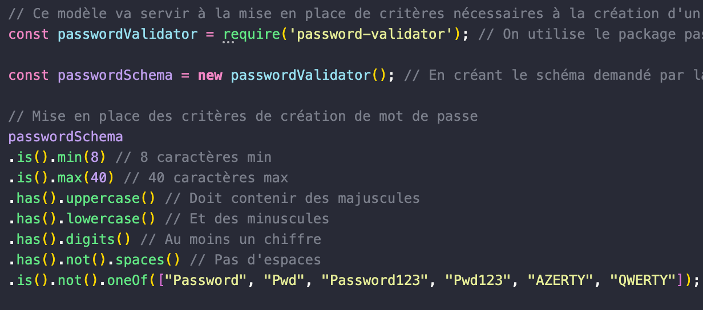
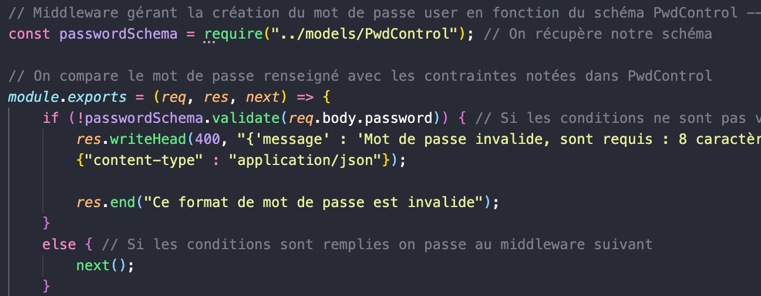

Slide 34
Authentification des utilisateurs
Afin de pouvoir sécuriser toutes les opérations CRUD de notre API nous utilisons un token, propre à chaque utilisateur, et valide durant une période précise. Cela permettra également à l’utilisateur de ne pas devoir s’identifier à chaque opération, le token le faisant à sa place.
Pour se faire un token est distribué lors de la connexion (route login) en complément de l’user id.
Enfin pour chaque opération le middleware auth récupère le token, le décode, et le compare avec l’user id correspondant, pour que l’opération soit bien effectuée par l’utilisateur connecté.
Ce middleware est appelé pour toutes les routes concernant les opérations CRUD.

Slide 35
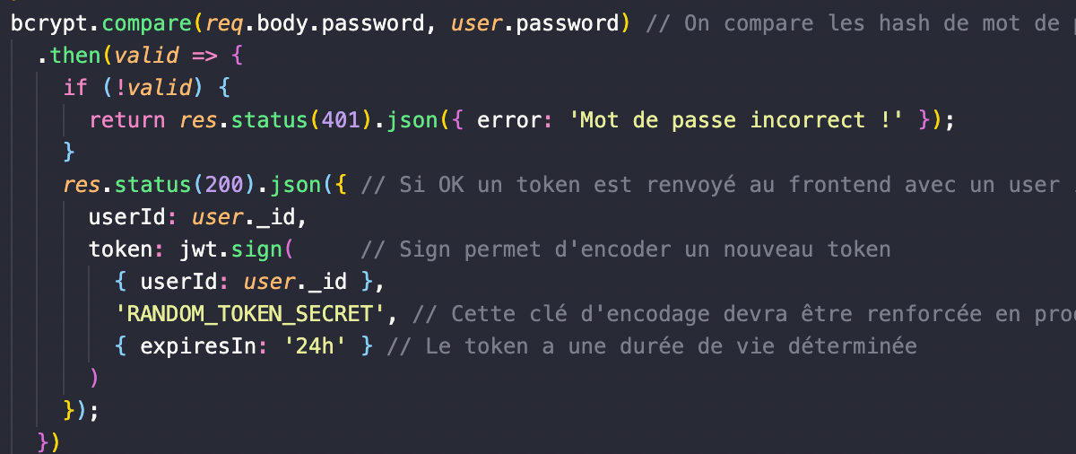
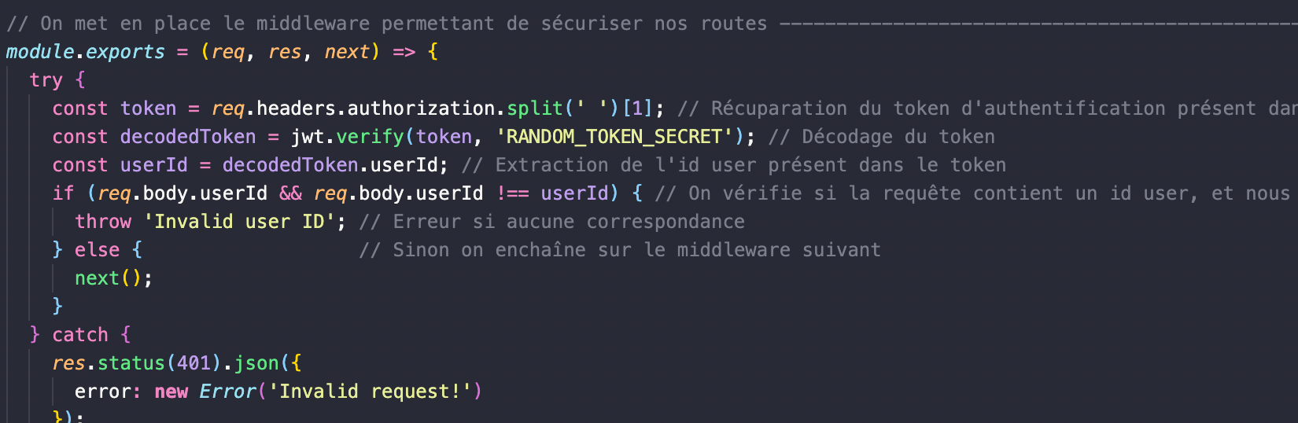

Slide 36
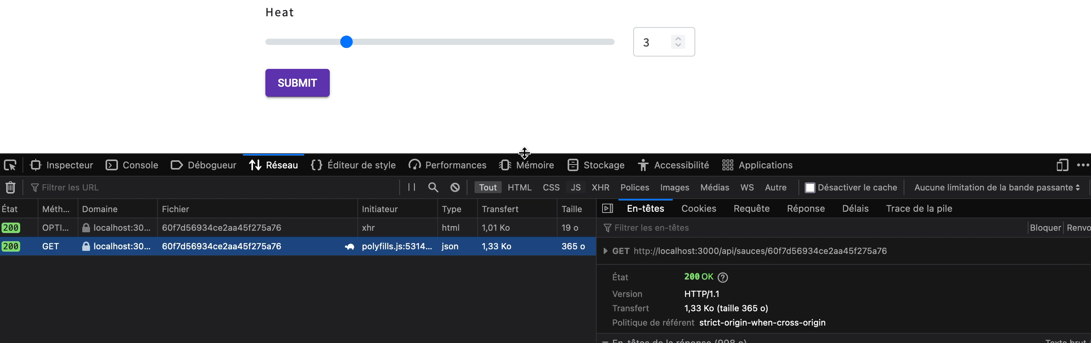
Ici nous pouvons voir dans l’exemple d’une requête PUT qu’un token est utilisé, nous le retrouvons dans l’en-tête Authorization, donc la route est bien protégée.

Slide 37
Protection de la base de données
Les attaques vers les bases de données, SQL ou noSQL étant légion nous avons procédé de la sorte :
L’accès à cette base peut être fait par un compte admin permettant toute opération sur l’ensemble de la base, et via un compte guest permettant l’écriture et la lecture uniquement sur les collections liées à l’application.
L’utilisateur guest a été choisi pour connecter notre application afin de restreindre les accès.
Le script de connexion présent dans app.js ne fait mention nulle part des identifiants de connexion à la base de données, tout est stocké dans une variable ENV.
De plus un package permettant de « désinfecter » les input a été installé, pour palier aux injections. Il supprime les caractères « $ » ou « . » placés au début des champs.

Slide 38
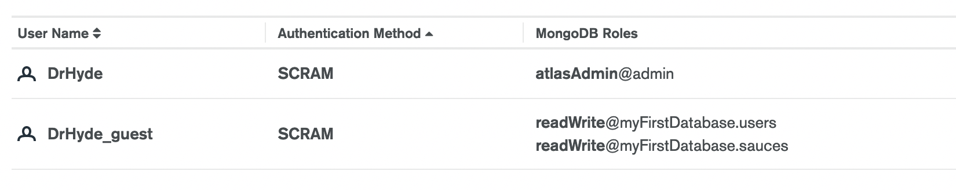
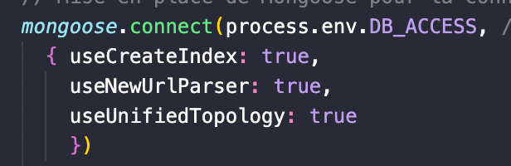
Protection de la base de données

Slide 39
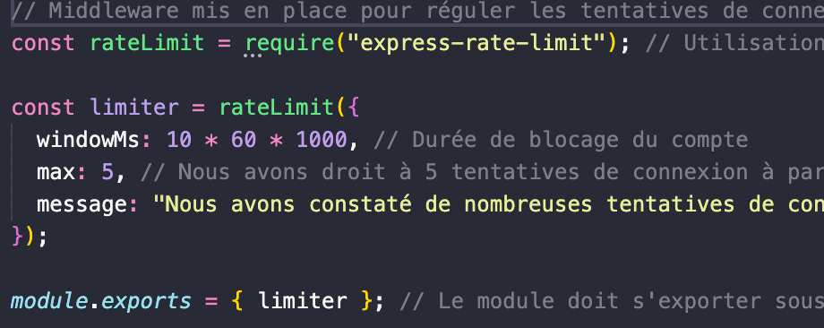
Limitation des connexions à l’application
Afin de palier à des tentatives de connexion infructueuses mais pouvant être liées à certains types d’attaques nous avons placé un limiter permettant de blacklister une adresse IP durant un laps de temps défini en fonction d’un nombre d’essai lui-même renseigné dans le middleware approprié.
Pour cela nous avons installé le package express-rate-limit et l’avons configuré pour que l’accès soit bloqué 10 min au bout de 5 tentatives de connexion consécutives. Ce middleware est appelé sur la route login.

Slide 40
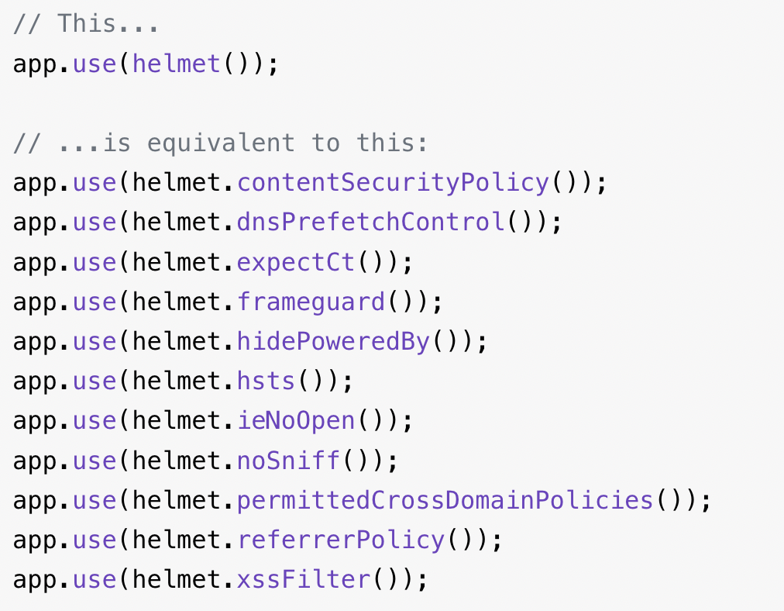
Utilisation du package Helmet
La liste des attaques possibles est longue, mais les plus fréquentes sont toutes listées dans le top ten de l’OWASP. En plus de ce que nous avons déjà mis en place nous pouvons rajouter d’autres scripts permettant de cibler des risques bien précis. Pour notre projet initial nous avons préféré rajouter le package Helmet et utiliser sa configuration par défaut. Ce package rajoute des en-têtes HTTP permettant de palier aux attaques les plus connues concernant les applications web.
Voici une liste de ces fonctionnalités utilisées par défaut, extraite de sa documentation

